Slide 1
项目答辩
房地产公司宣传网页
java02班黄渲彬

Slide 2
项目介绍
阳光家园房地产：
  公司简介模块：介绍公司相关信息
  项目展示模块：展示公司相关项目
  品牌建设模块：打造知名品牌
  联系我们模块：提高用户的体验
  网页作者模块：提供网页作者的相关信息

Slide 3
项目功能介绍
本人完成的功能：全部完成

Slide 4
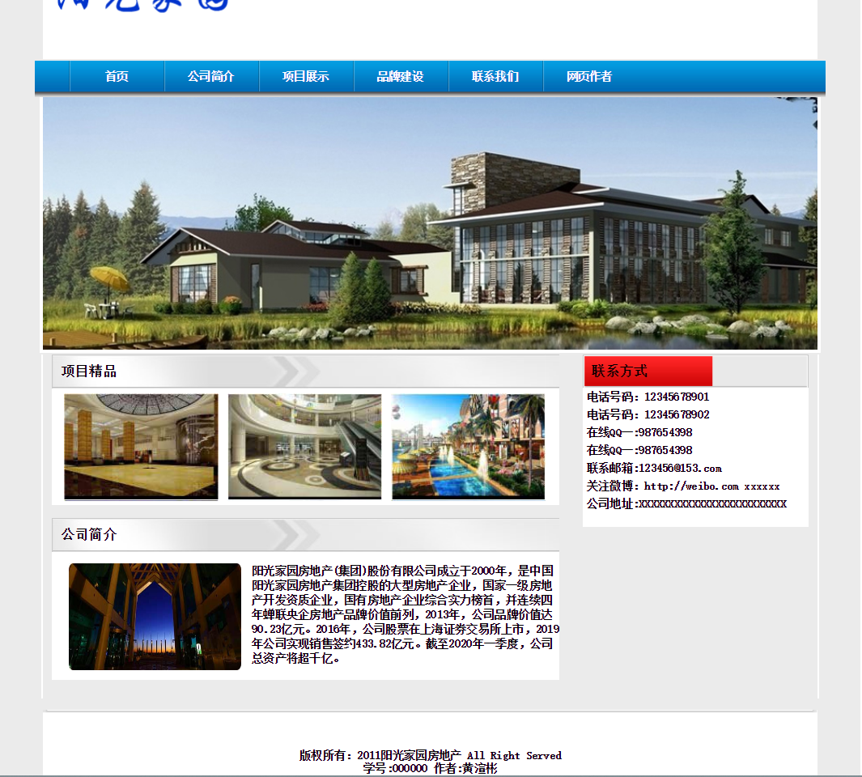

首页模块
首页头部插入了flash动态图片，导航栏主要运用了列表标签左浮动并把a标签改成了块级元素来实现，页面内容部分项目精品、联系方式、公司简介分别用了三个div标签设置浮动来实现。
遇到的问题：导航栏的功能调试不是特别的熟练。

Slide 5
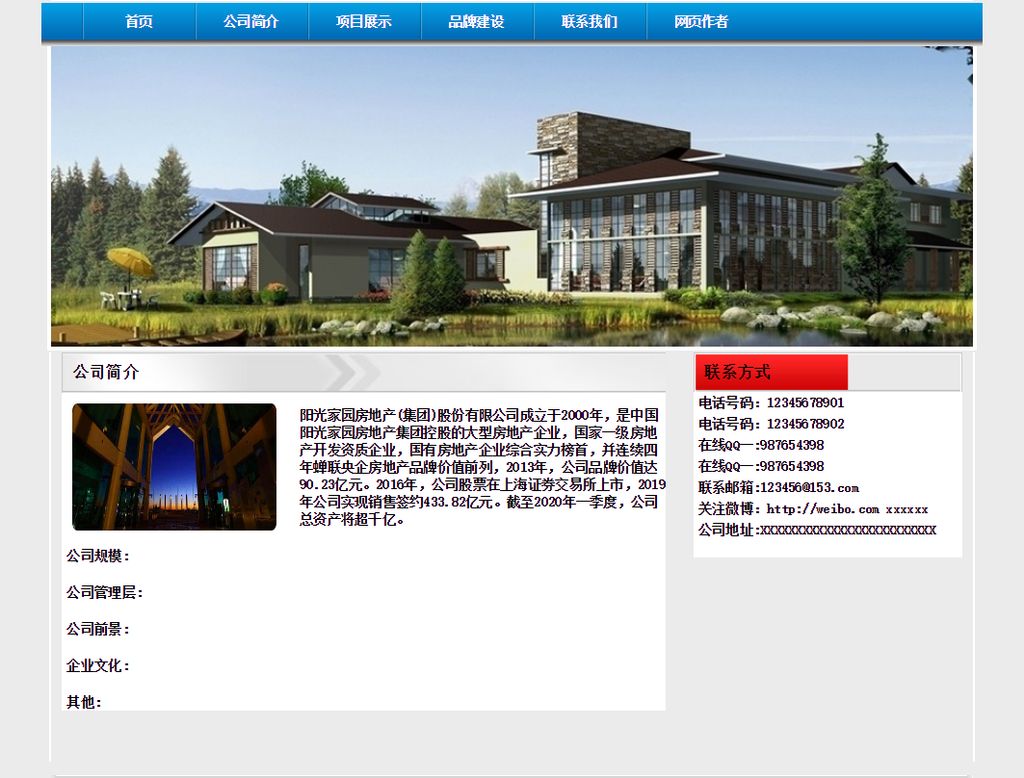
公司简介模块
.
网页的内容部分展示了阳光家园房地产公司的简介，和联系方式效果的实现，插入的图片用了设置外边距方法。

Slide 6
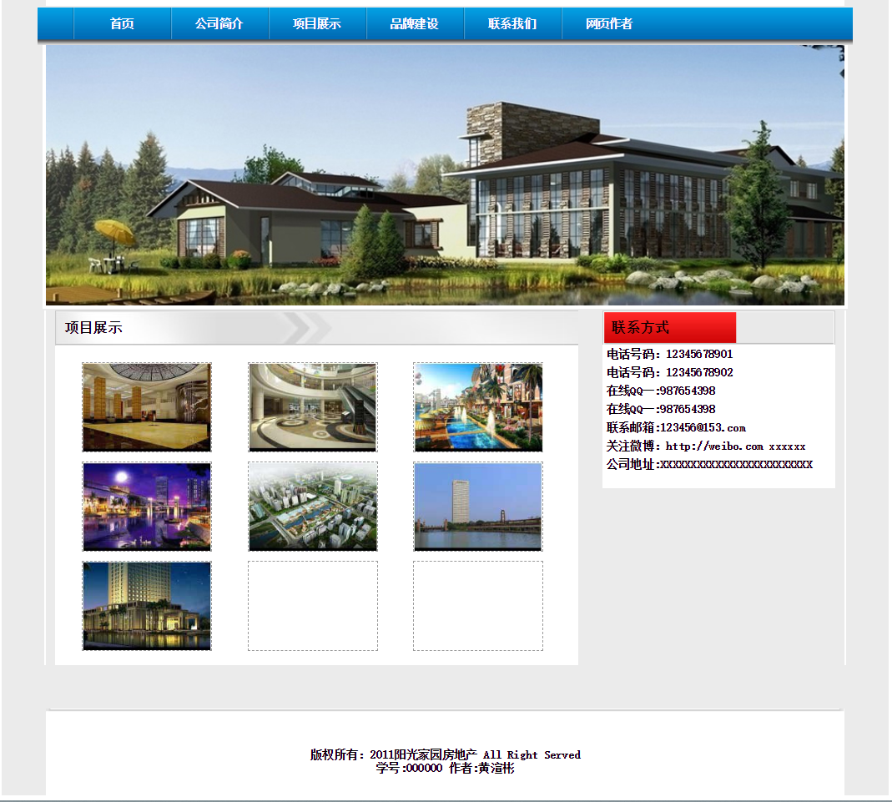
项目展示模块
运用了列表标签中插入图片并设置图片的浮动，把a标签设置成了块级元素并设置其边框。设置了图片的外边距。

Slide 7
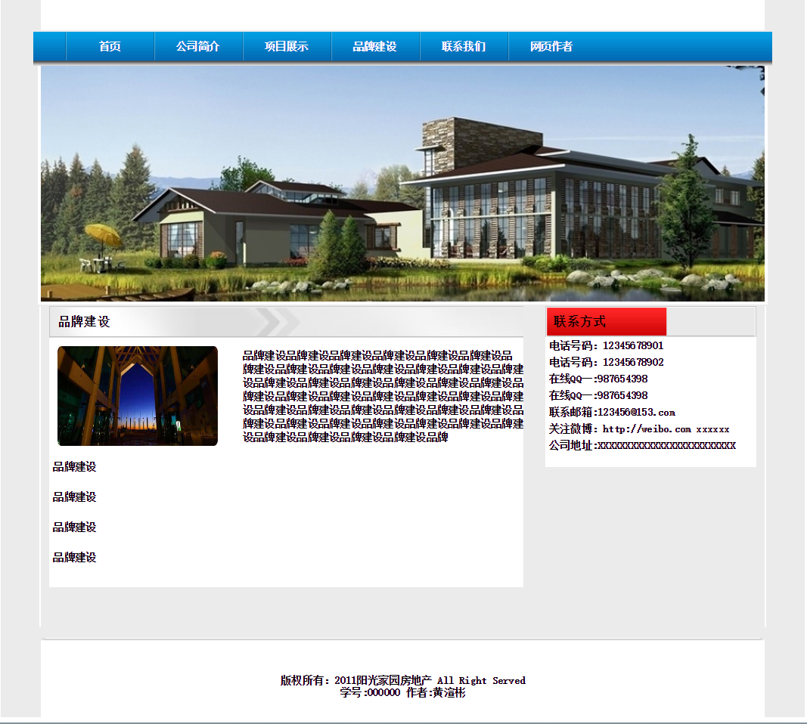
品牌建设模块
设置图片的外边距 图片的左浮动，文字的向右浮动。

Slide 8
项目完成情况
页面A：100%
页面B：100%
页面C：100%
页面D：100%
整体完成情况：100%

Slide 9

经验和收获
收获1
  类选择器的标准命名规范。
  知道了如何搭建整个框架。
  浮动、flash动态图片的插入标签、display属性、
心得1

Slide 10
致谢
首先感谢超哥对学习HTML的这段时间以来的教导。
多谢周围同学的互相帮助。
感谢各大搜索引擎对我提供问题的解答。

